Slide 1
법무대학원 신입생 오리엔테이션
2020. 08. 27
법무대학원 학사운영실
Notes:
1

Slide 2
목 차
1
1
주요 학사일정 안내
2
교육과정 안내
3
학사 및 생활 안내

Slide 3
주요 학사일정 안내

Slide 4
2020-2학기 주요 학사일정
월일 | 내용 | 비고
9. 2(수) | 개강
12. 10(목) | 종강
12.10(목) ~ 22(화) | 강의평가 시행(예정) | 유드림스
12.23(수) ~ 28(월) | 성적공시 및 정정(예정) | 유드림스
2021.1.18(월) ~ 22(금) | 휴학 및 복학 신청 | 유드림스
2021.2.19(금) ~ 25(목) | 재학생 등록
2021.2.21(금) ~ 28(금) | 재학생 수강신청 | 유드림스
* 학사일정은 사정에 따라 변경될 수 있습니다.
Notes:
평가대상, 순위발표, 평가기준일 언급

Slide 5
교육과정 안내

Slide 6
교과이수 체계
학점 체계 : 과목당 2학점
구 분 | 내 용
전공 | 소속 전공 교과과정표에 ‘전공과목’으로 표시된 과목으로 학기별 개설됨
자유 선택 | 소속 전공 이외의 본 대학원 내 타 전공 개설 교과목 본교 타 대학원 개설 교과목으로 졸업학점에 포함됨 한 학기 2학점, 재학 중 6학점 이내 취득 가능
Notes:
평가대상, 순위발표, 평가기준일 언급

Slide 7
학기별 이수학점 체계
학기별 이수학점
구 분 |  | 1학기 | 2학기 | 3학기 | 4학기 | 5학기 | 계
석 사 | 학위논문 | 6학점 | 6학점 | 6학점 | 6학점 | 논문작성 | 24
 | 학위취득시험 | 6학점 | 6학점 | 6학점 | 6학점 | 6학점 | 30
정규과목은 한 학기 최대 3과목(총 6학점) 신청 가능
- 재수강은 F학점을 받은 교과목에 대해서만 1회에 한하여 가능
( 단, 교과목 개설주기가 3~4학기 이후임을 유의바랍니다.)
- 학점포기 없음
Notes:
평가대상, 순위발표, 평가기준일 언급

Slide 8
성적 기준
성적 등급과 평점
등급 | A+ | A0 | B+ | B0 | C+ | C0 | F
평점 | 4.5 | 4.0 | 3.5 | 3.0 | 2.5 | 2.0 | 0
성적 인정
수업일수의 1/3 이상 결석한 과목의 성적은 F학점 처리
F는 과목낙제로, 각 학위과정 최저수료학점에 가산되지 않음
F도 평점계산에 가산되며, 학적부에 기록됨을 유의
성적은 정정이 불가하니 성적완료 전 성적을 확인해야 함
Notes:
평가대상, 순위발표, 평가기준일 언급

Slide 9
졸업 요건
구 분 |  | 내 용
졸 업 | 논문 제출 | 5학기이상 등록 + 수료기준 + 외국어(영어)시험 합격 + 종합시험 합격 + 학위논문 심사 통과
 | 학위 취득 시험 | 5학기이상 등록 + 수료기준 + 외국어(영어)시험 합격 + 종합시험 합격 + 학위취득시험(전공 2과목/ 60점이상) 통과
Notes:
평가대상, 순위발표, 평가기준일 언급

Slide 10
자격시험
외국어(영어) 시험
응시자격 : 1학기 이상 등록한 자
시험과목 : 영어(교재 – 법조윤리 원서 / 변경 가능)
합격기준 : 100점 만점에 60점이상
시험시기 : 매년 4월, 10월 말(년 2회)
시험면제(아래 조건 중 한 가지 충족 시)
- 시험일 기준 최근 2년이내 TOEIC 700점, TOEFL CBT 207점, IBT 76점, TEPS 600점, IELTS 6등급
이상 취득한 경우 → 성적표 원본을 교학팀에 제출
종 합 시 험
응시자격 : 3학기이상 등록한 자로서 12학점이상 취득한 자
시험과목 : 전공과목 중 2과목
합격기준 : 100점 만점에 60점 이상
시험시기 : 매년 4월, 10월 초(년 2회)
Notes:
평가대상, 순위발표, 평가기준일 언급

Slide 11
자격시험
학위취득시험
응시대상 : 5학기 이상 등록한 자
응시자격 : 외국어(영어)시험 및 종합시험에 합격한 자로서
취득학점 30학점 이상이고 학업성적이 평점평균 3.0(B0)이상인 자
시험과목 : 전공교과목 중 2과목 (매 학기시험과목 공지)
합격기준 : 100점 만점에 60점 이상
시험시기 : 매년 5월, 11월(년2회)
응시료 : 200,000원
Notes:
평가대상, 순위발표, 평가기준일 언급

Slide 12
학사 및 생활 안내

Slide 13
학적
구 분 | 내 용
휴 학 | 매 학기 개강 전(1월, 7월 중) 정해진 기간내에 uDRIMS로 휴학 신청 통산 4학기까지 가능(연속사용 가능) 질병휴학 → 종합병원 발행 4주 이상 진단서 제출 병사휴학 - 군입대 전까지 병사휴학원과 입영명령서(영장) 사본을 교학팀에 제출 - 복무기간은 통산 휴학기간에서 제외 - 일반휴학 중 군입대시에도 다시 병사휴학절차를 밟아야 함 - 입대예정일이 학기 개시 이후 : 일반휴학 신청 → 병사휴학으로 변경신청
복 학 | 휴학한 자가 복학을 원하는 경우 매학기 개강 전(2월, 8월 중) 정해진 기간내에 uDRIMS로 복학 신청 병사휴학자는 전역일로부터 1년 이내, 개강 후 30일 이내 복학하여야 함
재입학 | 소정의 기간내에 재입학원을 교학팀에 제출하여 대학원장의 허가를 받아야 함
Notes:
평가대상, 순위발표, 평가기준일 언급

Slide 14
학적
구 분 | 내 용
제 적 | 휴학기간 만료 후 소정 기일 내에 복학하지 아니한 자 매 학기 정해진 기일 내에 등록하지 아니한 자 질병 또는 기타 사유로 장기간 학업이 불가능한 자 학생의 본분을 이탈한 행위로 인해 상당한 정도로 면학 분위기를 저해하여 징계 처분된 자 또는 관계기관에 의해 구속이상의 형사처벌을 받은 자 등
Notes:
평가대상, 순위발표, 평가기준일 언급

Slide 15
학위논문 과정
구 분 | 내 용
논문지도 교수선정 | 신청대상 : 3학기 이상 등록을 필한 석사과정 재학생 신청기간 : 매 학기 초 일정기간 선정기준 : 동일계열을 전공한 본교의 전임교원으로 원장의 승인 (단, 학문 특성상 부득이한 경우 본교 전임교원이 아닌 경우에도 가능) 논문지도교수는 전공이나 논문주제의 변경, 장기출장, 퇴직, 사망 등 필요한 경우 원장의 승인을 받아 변경가능 신청절차 : 신청서 작성→ 지도교수 확인→ 학사운영실 제출→ 원장 승인
논문초록 발표 | 논문지도교수와 원우학생들 참석하에 공개발표 논문지도교수가 ‘가’, ‘부’ 판정
석사학위 청구논문 심사 | 제출서류 : 심사신청서(소정양식), 연구윤리준수서약서, 카피킬러 등 심사위원 위촉 : 주심 1인, 부심 2인 심사료 : \130,000-
Notes:
평가대상, 순위발표, 평가기준일 언급

Slide 16
학위논문 과정
구 분 | 내 용
석사학위 청구논문 제출 | 학위논문작성요령에 따라 제작 관련부서 논문 제출 - 법무대학원 학사운영실 : 하드커버 1부(심사위원 날인 원본) - 중앙도서관 학술정보관리팀 : 하드커버 5부, 저작물이용 허락서 1부, 원문파일 온라인 등록
학위논문 완성본 제출 | 법무대학원 학사운영실 제출 - 도서관 납본증(직인 날인) 1부 - 학위논문(논문심사위원 날인된 원본) 1부 - 카피킬러 1부(확인란:지도교수 사인 필)
Notes:
평가대상, 순위발표, 평가기준일 언급

Slide 17
증명서 발급
증명서 종류 : 재학 / 성적 / 졸업증명서
수수료
- 재학생 : 인터넷 – 국문/영문 1통당 500원(최초는 1,000원)
CS센터 및 무인증명발급기 - 국문/영문 1통당 500원
- 졸업생 : 인터넷, CS센터 및 무인증명발급기 – 국문/영문 1통당 1,000원
발급방법
1. 부서방문
- 본관 학생CS센터 (2260-8661~4)
- 학기중 09:00~17:00 / 방학중(평일) 10:00~17:00
2. (무인)자동발급기 설치장소
- 중앙도서관 2층, 사회과학관 3층, 문화관 1층 입구
3. 홈페이지(동국대학교, 법무대학원)에서 인터넷 증명 발급 가능
4. 전국 각 동사무소에서 FAX 민원 신청 가능 (문의: 02-2260-8664)
Notes:
평가대상, 순위발표, 평가기준일 언급

Slide 18
정기 주차권 발급
차량 명의별 제출 서류
본인 명의 | 차량등록증 사본, 신청서(소정양식)
가족 명의 | 차량등록증 사본, 주민등록등본, 신청서(소정양식)
회사 명의 | 차량등록증 사본, 사업자등록증 사본, 재직증명서, 신청서(소정양식)
정기 주차료 : 20,000원/월
정기 주차권 발급 신청서 → 법무대학원 학사운영실, 주차관리실에 비치
주차관리실 위치 → 경영관(L) 2층
Notes:
평가대상, 순위발표, 평가기준일 언급

Slide 19
기타
홈페이지 및 게시판 수시 확인
법무대학원 홈페이지(http://gslaw.dongguk.edu) 수시 활용
- 학사 및 등록에 관한 사항 → 학사정보
- 각종 양식 및 신청서 → 학사정보 / 양식함
- 수료 및 논문에 관한 사항 → 논문
- 학사일정에 대한 각종 공지사항 → 공지사항 참조
학사운영실 게시판 수시 확인
개인정보변경(주소, 전화번호, 이메일, 영문명 등)
uDRIMS 접속 → 학적 → 학적기본관리→ 학적정보등록
주소, 전화번호, 이메일 입력 및 확인
→ 향후 각종 공지사항이 휴대폰 문자 및 이메일로 안내
영문명 입력 및 확인
→전산에 등록된 영문명으로 증명서 발급
Notes:
평가대상, 순위발표, 평가기준일 언급

Slide 20
이것 만은 꼭 …
적극 활용
- 법무대학원 홈페이지
- uDRIMS
- 학사안내 책자
- 학사운영실 게시판
암기(혹은 메모)
- 아이디 : 학번
- 패스워드 : 주민번호앞6자리dg! (예:750503dg!)
총학생회 주관 행사 적극 동참
Notes:
평가대상, 순위발표, 평가기준일 언급

Slide 21
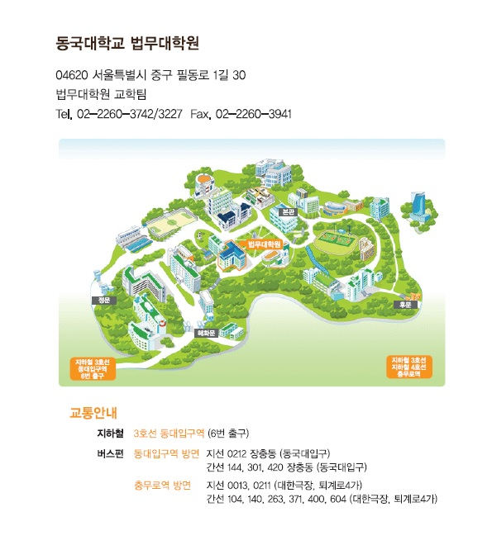

Slide 22
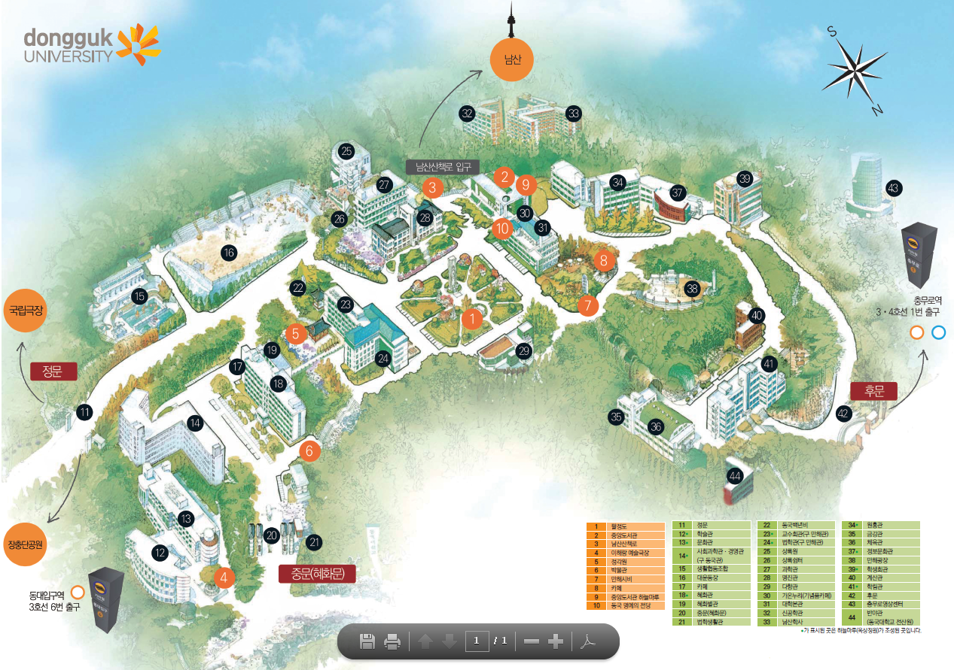

Slide 23
법무대학원 가족이 되신 것을
진심으로 축하합니다. !

